Slide 1


Programa Mais Médicos para o Brasil
Estado de São Paulo

Slide 2
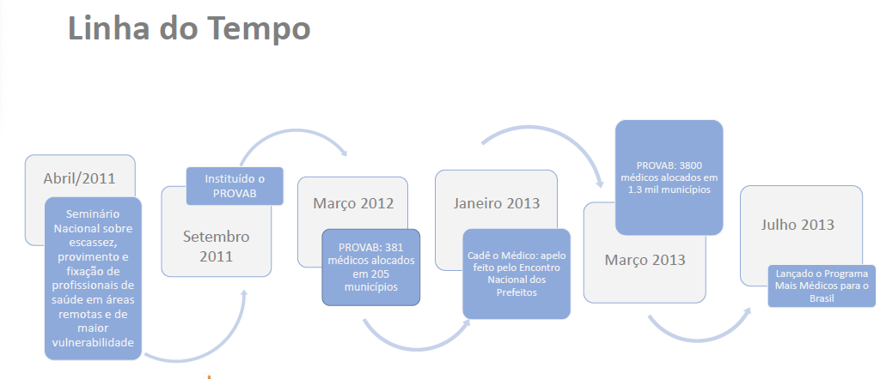
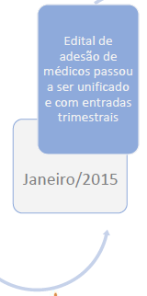

Slide 3



LEI FEDERAL Nº 12.871
DE 22 DE OUTUBRO DE 2013
FORMAÇÃO PARA O SUS
PROVIMENTO EMERGENCIAL
REQUALIFICAÇÃO DAS ESTRUTURAS DAS UBS
18.240
MÉDICOS
4.058
MUNICÍPIOS
(72,8%)
63 milhões
34
DSEI
DE BRASILEIROS BENEFICIADOS

Slide 4
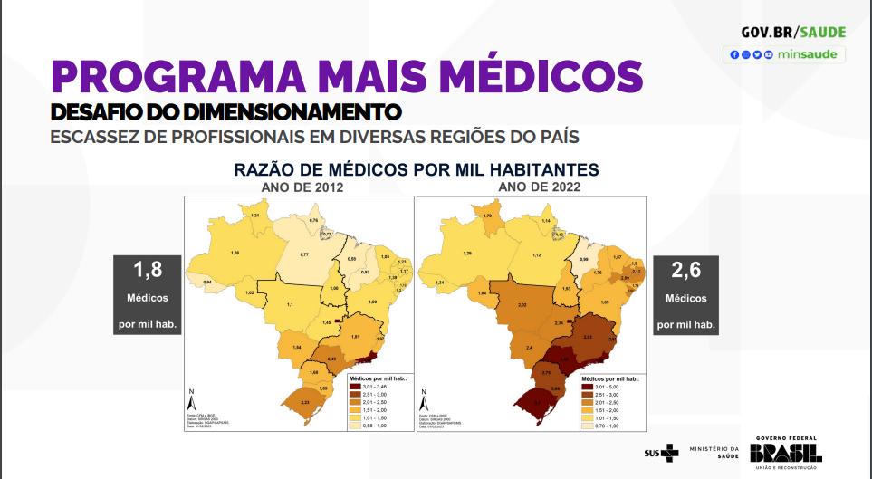

Slide 5

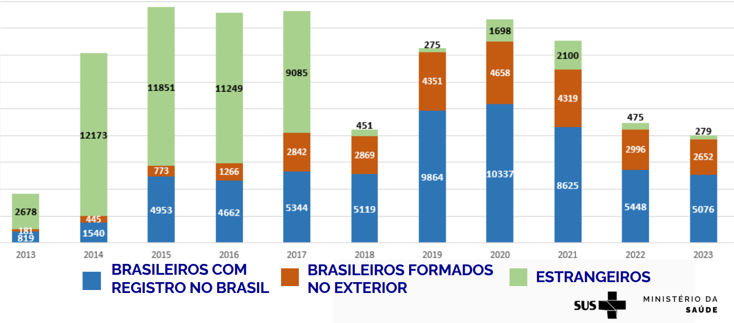
PROGRAMA MAIS MÉDICOS
PROVIMENTO NO BRASIL
SÉRIE HISTÓRICA DE PROFISSIONAIS MÉDICOS NO PROGRAMA
NÚMERO DE MÉDICOS EM DEZEMBRO DE CADA ANO.
DADO 2023 REFERENTE A JANEIRO

Slide 6
PROGRAMA MAIS MÉDICOS
SITUAÇÃO ENCONTRADA DOS PROGRAMAS DE PROVIMENTO - JAN./2023
13.771
MÉDICOS PARTICIPANTES
3.702
MUNICÍPIOS
8.806
4.965
34
PROGRAMA MAIS MÉDICOS
PARA O BRASIL
PROGRAMA MÉDICOS PELO BRASIL
DISTRITOS SANITÁRIOS ESPECIAIS INDÍGENA

Slide 7

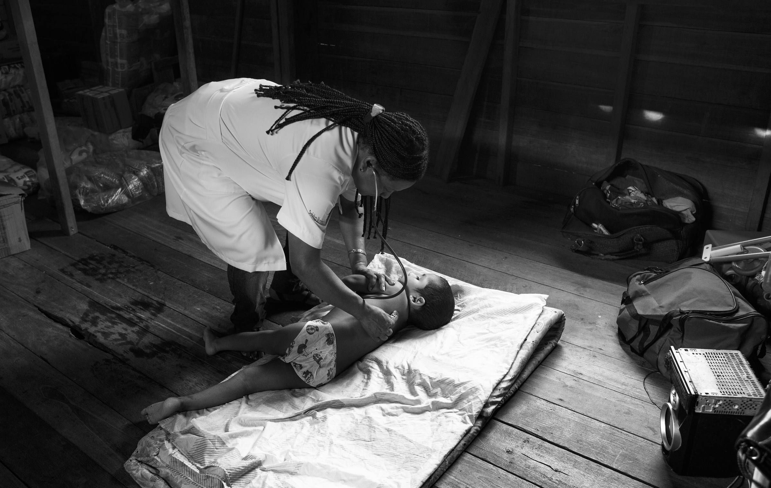


INSTITUIDO PELA LEI Nº 12.871, DE 22 DE OUTUBRO DE 2013
REFORMULADO PELA LEI Nº 14.621, DE 14 DE JULHO DE 2023

Slide 8
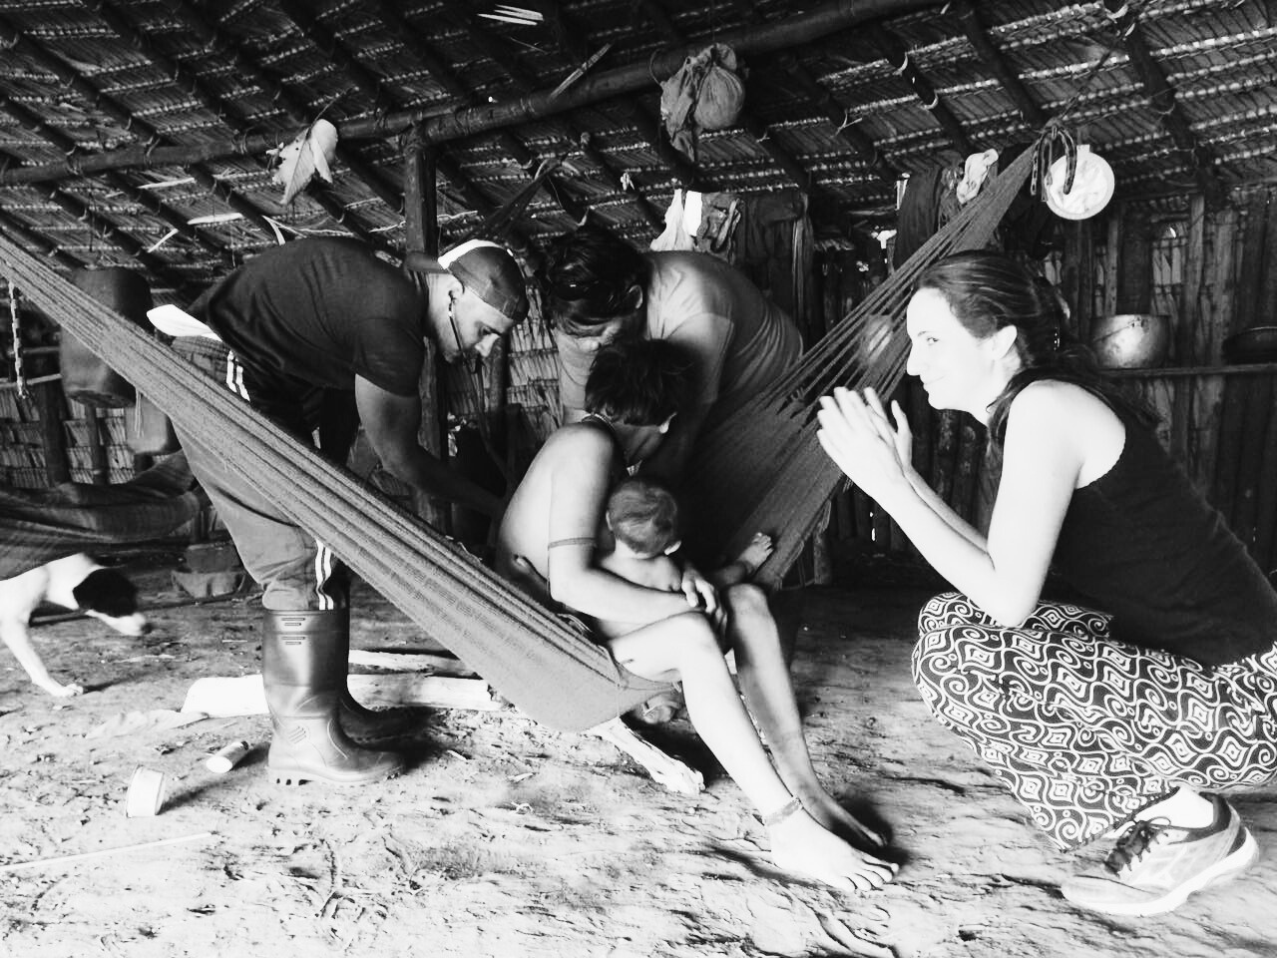
RETOMADA
DO PROGRAMA MAIS MÉDICOS

Slide 9



AMPLIAÇÃO DO ATENDIMENTO
34
72,8% para 83%
DSEI
MUNICÍPIOS ATENDIDOS
18 MIL PARA 28 MIL MÉDICOS
IMPACTO POTENCIAL NO ACESSO DE
63 PARA 96 MILHÕES
DE PESSOAS

Slide 10
MAIS MÉDICOS PARA O BRASIL
INVESTIMENTO DO PROGRAMA MAIS MÉDICOS PARA O BRASIL
R$ 2.833.017.552,00
2023
AMPLIAÇÃO EM 2023
R$ 2.801.237.033,00
2024
R$ 712.452.680,00
R$ 3.218.088.973,20
2025
R$ 3.814.360.271,80
2026

Slide 11

EDITAIS

Slide 12
PROGRAMA MAIS MÉDICOS
EDITAIS
14
EDITAIS PUBLICADOS EM 2023
08
EDITAIS EM ANDAMENTO PARA AMPLIAÇÃO ESTRATÉGICA DO PROVIMENTO OBSERVANDO AS ESPECIFICIDADES E NECESSIDADES DA APS E PARA A REPOSIÇÃO DE VAGAS DESOCUPADAS
Fonte: CNES, Ministério da Saúde

Slide 13


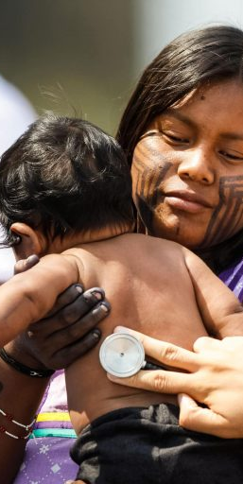

Ampliação de vagas do Mais Médicos para atender populações específicas.
Estratégia Consultório na Rua
Equipes de Saúde no Sistema Prisional
Subsistema de Atenção à Saúde Indígena
Emergências Humanitárias

Slide 14
Lei 14.621 de 14/07/2023
Disponível em: http://www.planalto.gov.br/ccivil_03/_ato2023-2026/2023/lei/L14621.htm
Institui a Estratégia Nacional de Formação de Especialistas para a Saúde no âmbito do Programa Mais Médicos; e
altera as Leis 12.871, de 22/10/2013, 13.959, de 18/12/2019, e 13.958, de 18/12/2019, para:
  criar novos incentivos e regras no âmbito do PMMB e do Revalida; e
  transformar a Agência para o Desenvolvimento da Atenção Primária à Saúde (Adaps) em Agência Brasileira de Apoio à Gestão do SUS (AGSUS).

Slide 15

Ampliação e aperfeiçoamento do programa como estratégia para formação de especialistas para o SUS:
✅ Aumento na vigência do Ciclo: 4 anos; prorrogável por igual período → O tempo de 4 anos permitirá que os profissionais com registro no Brasil façam a prova de título da Sociedade Brasileira de Medicina da Família e Comunidade para que obtenham registro de especialista junto ao CFM;
📚 Ciclo Formativo - Oferta de formação lato sensu e stricto senso: Especialização em Medicina de Família e Comunidade e Mestrado/ Doutorado;
⚜️ Incentivo financeiro relacionado ao período em que esteve no PMMB a depender da vulnerabilidade do município → Indenização por atuação em área de difícil fixação; e Indenização/FIES;
👩‍🍼 Licença maternidade de 6 meses com complementação do valor do benefício do INSS até o valor da bolsa de estudos;
👨‍🍼 Licença paternidade de 20 dias.

Slide 16

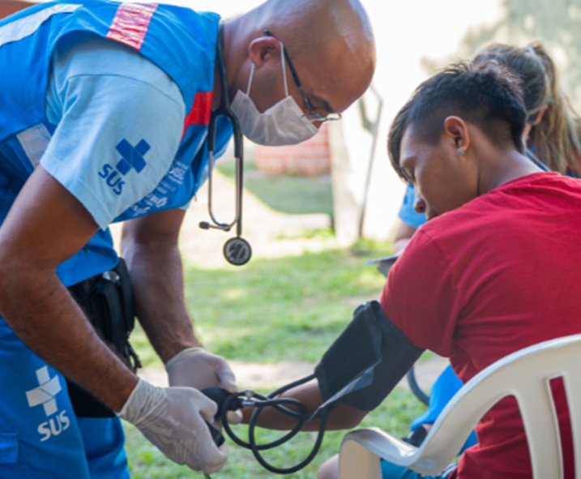


Ampliação e aperfeiçoamento do programa como estratégia para formação de especialistas para o SUS:
📄 Edital unificado para profissionais com e sem registro no Brasil. Caso as vagas disponibilizadas aos profissionais com registro não sejam preenchidas, as mesmas serão imediatamente ofertadas aos intercambistas. Portanto,
1º - profissionais CRM;
2º - profissionais brasileiros não revalidados;
3º - profissionais estrangeiros.

Slide 17
PANORAMA SP
VAGAS ATIVAS POR UF |  | VAGAS ATIVAS**
Municípios com vagas ativas | % Municípios com vagas ativas nos programas de provimento | Total de vagas ativas financiamento federal PMM | Total de vagas ativas modalidade coparticipação PMM | Total de vagas ativas do PMpB | Consolidado de Vagas ativas
464 | 72% | 2150 | 1632 | 466 | 4248
20.692.000 PESSOAS*
44,35%
VAGAS OCUPADAS
Ocupada PMM | Ocupada PMpB | Total de vagas ocupadas
2.926 | 410 | 3.336
VAGAS DESOCUPADAS | VAGAS EM PROCESSO DE OCUPAÇÃO | VAGAS DE AMPLIAÇÃO***
103 | 810 | 1.664
TOTAL DE VAGAS PARA SP
5.912
* Potencial de cobertura - Amazônia Legal = Teto de vagas x 2.500 pessoas / Fora da Amazônia Legal = Teto de vagas x 3.500 pessoas
**vagas ativas estão composta por: vagas ativas financiamento federal + vagas ativas na modalidade de coparticipação
***vagas de ampliação da modalidade de coparticipação disponível para adesão

Slide 18


PMMB
Aspectos Legais e Operacionais

Slide 19
Nova lei e portarias
LEI Nº 14.621, DE 14 DE JULHO DE 2023
Portaria Interministerial MS/MEC Nº 604 de 16 de maio de 2023
Institui a Estratégia Nacional de Formação de Especialistas para a Saúde no âmbito do Programa Mais Médicos; e altera as Leis nº 12.871, de 22 de outubro de 2013, 13.959, de 18 de dezembro de 2019, e 13.958, de 18 de dezembro de 2019, para criar novos incentivos e regras no âmbito do Projeto Mais Médicos para o Brasil e do Exame Nacional de Revalidação de Diplomas Médicos Expedidos por Instituição de Educação Superior Estrangeira (Revalida) e para transformar a Agência para o Desenvolvimento da Atenção Primária à Saúde (Adaps) em Agência Brasileira de Apoio à Gestão do SUS (AGSUS).
Dispõe sobre a execução do Projeto Mais Médicos para o Brasil - PMMB. .

Slide 20
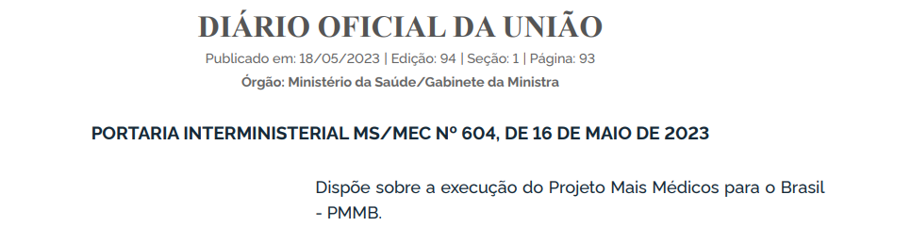
Portaria Interministerial MEC e MS n° 604 de 16/05/2023

Slide 21
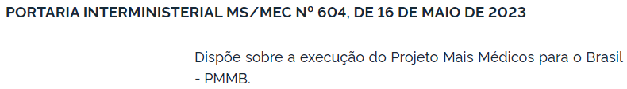

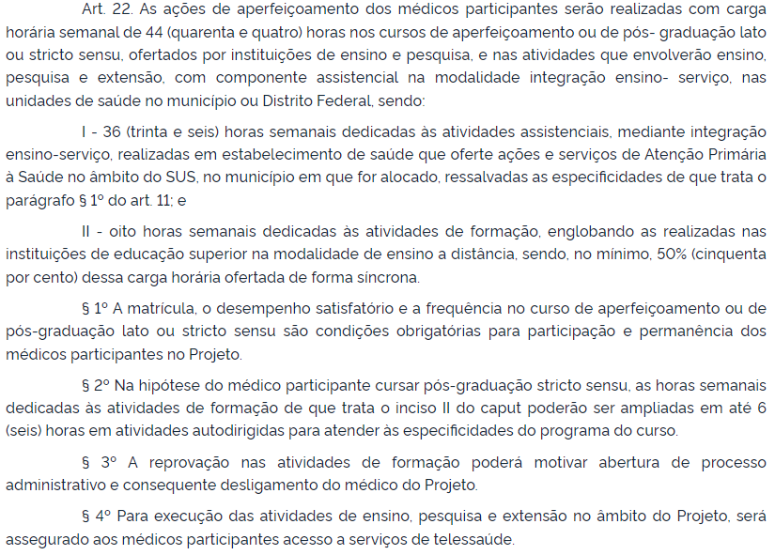
Novo Mais Médicos
https://www.in.gov.br/en/web/dou/-/portaria-interministerial-ms/mec-n-604-de-16-de-maio-de-2023-483958798

Slide 22
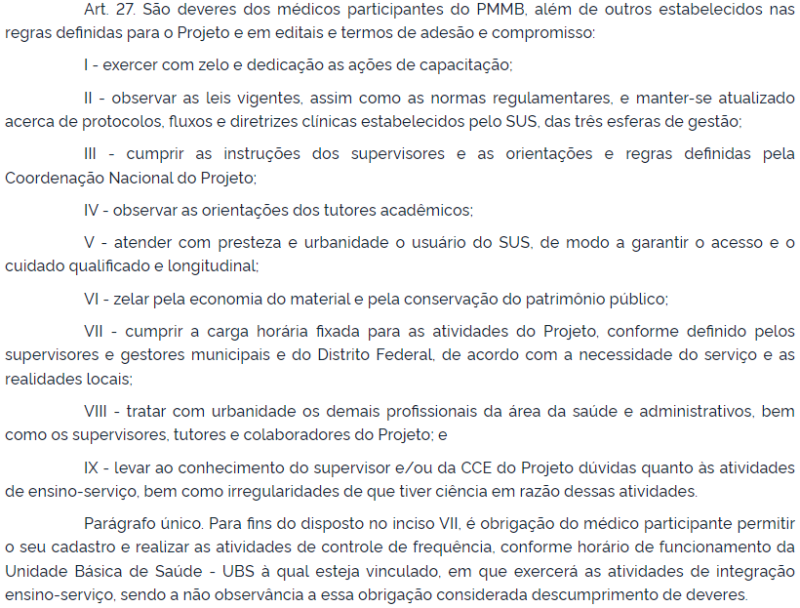
Novo Mais Médicos
https://www.in.gov.br/en/web/dou/-/portaria-interministerial-ms/mec-n-604-de-16-de-maio-de-2023-483958798

Slide 23
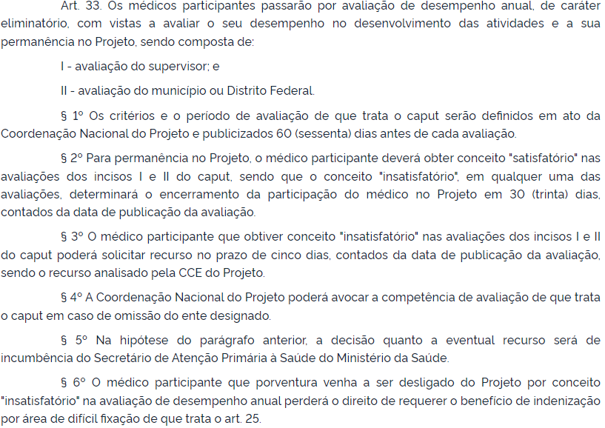

Novo Mais Médicos
https://www.in.gov.br/en/web/dou/-/portaria-interministerial-ms/mec-n-604-de-16-de-maio-de-2023-483958798

Slide 24


QUESTÕES FREQUENTES

Slide 25

Qual o salário do médico?
Art. 23. § 1º Será concedida bolsa-formação ao médico participante, sob responsabilidade orçamentária, que poderá ser paga pelo prazo máximo de 48 (quarenta e oito) meses, prorrogáveis por igual período = R$12.386,50.
Art. 24. O Ministério da Saúde concederá ajuda de custo destinada a compensar as despesas de instalação do médico participante que não residir na localidade para o qual foi selecionado, desde que comprove a mudança de domicílio, considerando, para tanto, o domicílio declarado quando da realização de sua inscrição na seleção.
A bolsa é paga até o 5º dia útil do mês subsequente. É importantíssima a informação de atividades no sistema E-gestor Pagamento Mais Médicos para que seja processado o pagamento dentro do prazo.
Médicos recentemente alocados: é necessária a inserção de informações bancárias e pessoais corretas. Dados inconsistentes no SIAPE poderão gerar pagamento posterior (de dois a três meses, cumulativo)

Slide 26

Contrapartida municipal. Há legislação a respeito?
Auxilio Moradia
R$ 550,00 a R$ 2750,00
(não será concedido aos que já residiam no município)
01
Auxílio alimentação
R$ 550 a R$ 770,00
(obrigatório a todos)
02
*PORTARIA Nº 300, DE 5 DE OUTUBRO DE 2017

Slide 27
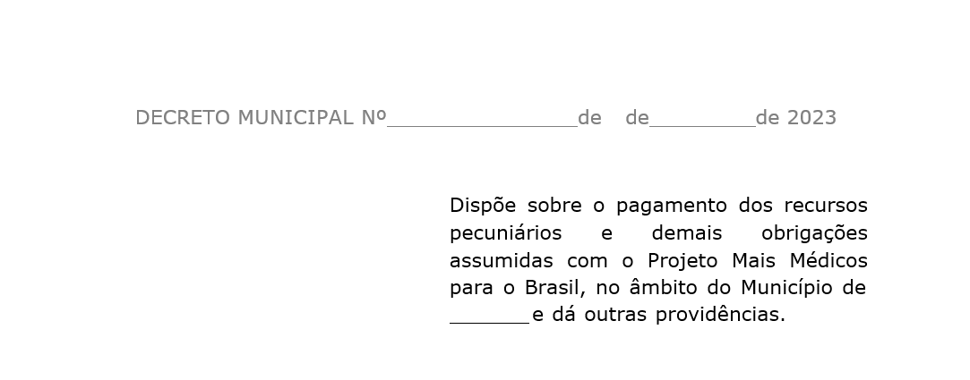
Decreto Municipal

Slide 28

Há legislação a respeito para transporte?
Art. 8º O Distrito Federal e os Municípios devem disponibilizar transporte adequado e seguro para o médico participante deslocar-se do local de desenvolvimento das atividades de rotina do Projeto, para os locais de difícil acesso.
Portaria SGTES/MS nº 30/2014 e Portaria SGTES/MS nº 300/2017
Disponíveis em: http://maismedicos.gov.br/legislacao

Slide 29

Qual a minha carga horária de atividades no PMMB?
Art. 22. As ações de aperfeiçoamento dos médicos participantes serão realizadas com carga horária semanal de 44 (quarenta e quatro) horas, sendo:
I - 36 (trinta e seis) horas semanais dedicadas às atividades assistenciais, mediante integração ensino-serviço, realizadas em estabelecimento de saúde que oferte ações e serviços de APS no âmbito do SUS, no município em que for alocado; e
II - oito horas semanais dedicadas às atividades de formação, englobando as realizadas nas instituições de educação superior na modalidade de ensino a distância, sendo, no mínimo, 50% (cinquenta por cento) dessa carga horária ofertada de forma síncrona.
* Processo administrativo instaurado a partir de requisição da Controladoria-Geral da União (CGU) com o objetivo de apurar a acumulação de vínculos entre órgãos/empresas do Poder Executivo Federal e órgãos de outras esferas ou poderes, dentre os profissionais que aderiram ao Projeto Mais Médicos para o Brasil - PMMB
https://www.in.gov.br/en/web/dou/-/portaria-interministerial-ms/mec-n-604-de-16-de-maio-de-2023-483958798

Slide 30
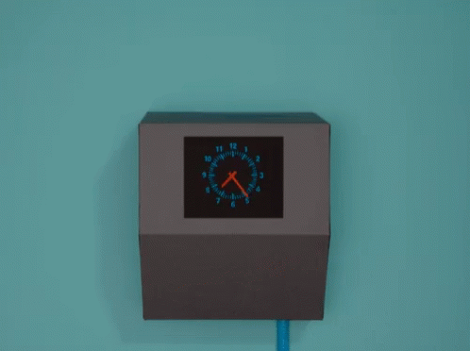
Registro do cumprimento da carga horária de atividades no PMMB → Frequência:
Folha de ponto ou registro biométrico:
Compete a cada município definir a forma de controle e comprovação do cumprimento da CH a ser desenvolvida pelo médico participante nas atividades de ensino-serviço;
Art. 27. Parágrafo único. Para fins do disposto no inciso VII, é obrigação do médico participante permitir o seu cadastro e realizar as atividades de controle de frequência, conforme horário de funcionamento da Unidade Básica de Saúde - UBS à qual esteja vinculado, em que exercerá as atividades de integração ensino-serviço, sendo a não observância a essa obrigação considerada descumprimento de deveres.
https://www.in.gov.br/en/web/dou/-/portaria-interministerial-ms/mec-n-604-de-16-de-maio-de-2023-483958798

Slide 31

Carga horária, como deve ser distribuída?
Ciclos anteriores
(16º, 17º, 20º, 23º e 24º)
40h semanais, sendo 32h de atividades assistenciais e 8h de estudo
Novos ciclos
44h semanais, sendo 36h de atividades assistenciais e 8h de estudo

Slide 32


Médicos Formados no Exterior
Médicos do PMMB formados no exterior (RMS) que ainda não possuem o CRM, só podem atuar na equipe de saúde da família do município de lotação.
Não podem atuar em UPA e hospitais do município, o que caracteriza exercício ilegal da profissão.
É responsabilidade do contratante fazer a verificação de toda a documentação do médico para a inserção no CNES.
CFM - site: https://portal.cfm.org.br/busca-medicos/

Slide 33

Quais penalidades o médico está sujeito, pela lei?
Art. 26. O descumprimento das condições, atribuições, deveres e incursão nas vedações previstas no Projeto sujeitará o médico participante às seguintes penalidades, aplicáveis isoladas ou cumulativamente:
I - advertência;
II - suspensão; e
III - desligamento do Projeto, com cancelamento do RMS

Slide 34


Como ocorre o desligamento do médico do PMMB?
ENCERRAMENTO DAS ATIVIDADES: término do prazo de vigência do ciclo, e no caso de prorrogação, término do período prorrogado, sendo responsabilidade do médico e da gestão municipal/DSEI acompanharem a data para interrupção das atividades.
DESLIGAMENTO VOLUNTÁRIO: o médico que queira se desligar antes do término das atividades, deverá solicitar o desligamento no SGP. Na hipótese de desligamento voluntário em prazo inferior a 180 (cento e oitenta) dias, poderá ser exigida do médico participante a restituição dos valores recebidos para ajuda de custo e passagens aéreas, acrescidos de atualização monetária. (*residencia medica)
DESLIGAMENTO ADMINISTRATIVO: casos de descumprimentos como abandono do Projeto, faltas, condutas clínicas inadequadas e demais condutas disciplinares, que ensejam a aplicação da penalidade de desligamento administrativo ao médico.
AVALIAÇÃO ANUAL INSATISFATÓRIA

Slide 35
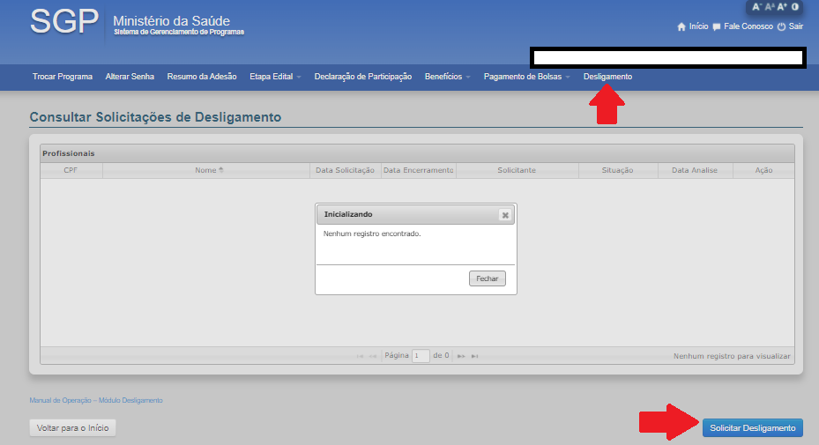
Solicitação de Desligamento Voluntário
O profissional deve solicitar diretamente no SGP, devendo informar o último dia de atividades.

Slide 36

Tenho direito a Recesso?
Art. 23 - § 3º Ficam assegurados ao médico participante, sem prejuízo da percepção da bolsa-formação, 30 (trinta) dias de recesso por ano de participação no Projeto, que serão disciplinados em ato da Coordenação Nacional do PMMB.
1º recesso após 180 dias de efetivo exercício.
2º, após um ano de atividade no Projeto;
3º, após dois anos;
4º, após ter cumprido três anos de atividade no Projeto.
Cada período (30 dias) de recesso pode ser fracionado em até três etapas.
Médico e gestor consensuam período de recesso → Médico solicita no SGP → Gestor autoriza no SGP.
Gestor, atente-se aos períodos de recesso dos médicos participantes para que o atendimento à população não fique prejudicado.

Slide 37

O médico tem direito a licença e afastamentos ?
Sim. Há um documento disponível no site do Programa chamado “Manual de Previdência do Projeto Mais Médicos para o Brasil”, que especifica os direitos dos médicos participantes.
Até 15 dias
Acima de 15 dias
Será custeado pelo Ministério da Saúde
Será necessário solicitar o auxílio-doença – custeado pelo INSS, que deverá ser solicitado pelo profissional como contribuinte individual

Slide 38
Resoluções 2023
Resolução nº 400- 11/2023
Redução da Carga Horária
Resolução nº 399- 11/2023 - Afastamentos

Slide 39






Resolução N° 399
Estabelece as hipóteses de afastamento remunerado dos profissionais médicos participantes do PMMB.

Slide 40
Resolução N° 399
Art. 2º Constituem condições de afastamento por motivo alheio à vontade do médico participante, impeditivo do cumprimento de suas obrigações no âmbito do PMMB, sem prejuízo de remuneração:
I - condições de saúde pessoal que gerem incapacidade física ou mental temporária;
II - condições de saúde de dependente legal do médico participante que necessitem do amparo deste, em razão de incapacidade física ou mental temporária;
III - óbito de dependente legal do médico participante;
IV - licença-maternidade;
V - licença-paternidade; e
VI - mulher em situação de violência doméstica e familiar.

Slide 41
Resolução N° 399
Art. 3º Para fins do disposto nesta Resolução são considerados dependentes legais dos médicos participantes:
I - cônjuge ou companheiro(a), mediante comprovação, nos termos da legislação do país de origem ou do Brasil;
II - filho(a) ou enteado(a), assim como menor que, mediante autorização judicial, viva sob sua guarda e sustento, desde que apresentado documento comprobatório desta condição, nos termos da legislação do país de origem ou do Brasil;
III - absolutamente incapaz, do qual o profissional médico seja tutor ou curador, mediante documento comprobatório; e
IV - os pais.

Slide 42
Resolução N° 399
Art. 4º Nas condições previstas nos incisos I e II do art. 2º, as incapacidades descritas deverão ser comprovadas por meio de atestado médico, com especificação dos dias de afastamento, limitados, para fins de percepção da bolsa-formação, a até 15 dias contínuos ou intercalados em um período de 60 dias contados a partir do primeiro dia de afastamento.
§ 1º Quando o afastamento for superior a quinze dias, o médico participante contribuinte individual deverá adotar as devidas medidas para gozo do benefício de seguridade social perante o Instituto Nacional do Seguro Social - INSS, comunicando o gestor municipal de saúde, com apresentação dos documentos comprobatórios, sem fazer jus a qualquer complementação de valor de bolsa-formação em relação ao benefício previdenciário.
+ de 15 dias → INSS
Responsabilidade do profissional
Art. 5º Nas situações de afastamento por óbito de dependente legal, o médico participante poderá se ausentar de suas atividades regulares por oito dias consecutivos, mediante comprovação
Documentação a ser encaminhada para o e-mail: licencas.provimento@saude.gov.br

Slide 43

GOV.BR/SAUDE
ATESTADOS
Atestados consecutivos sem retorno entre eles, será contabilizado o período do afastamento de forma contínua.
Atestados intercalados, que somados, contabilizem mais de 15 dias, dentro de um período de 60 dias, poderá ocorrer a suspensão da bolsa formação, conforme descrito no Manual da Previdência

Slide 44

Resolução n° 399 - Licença-Paternidade
Lei nº 14.621 de 14 de julho de 2023 e Resolução N° 399 de 11 de novembro de 2023
Será concedida licença-paternidade de 20 (vinte) dias consecutivos ao médico participante, pelo nascimento ou pela adoção de filhos, sem prejuízo da bolsa-formação.
Documentação a ser encaminhada para o e-mail licencas.provimento@saude.gov.br:
Certidão de Nascimento
Termo de Guarda com a indicação de que a guarda destina-se à adoção.
Nova certidão de nascimento expedida após a decisão judicial.

Slide 45

Resolução n° 399 - Licença-Maternidade
Art. 6º A licença-maternidade poderá ser concedida por até seis meses, sendo devida, durante o período, a percepção do benefício previdenciário pago pelo INSS acrescido de complementação, pelo PMMB, que alcance o valor integral da bolsa-formação, nos termos do § 1º do art. 20 da Lei nº 12.871, de 2013.
Encaminhar ao PMMB a concessão do benefício INSS, por e-mail licencas.provimento@saude.gov.br . Campo Assunto = LICENÇA/SALÁRIO MATERNIDADE a Certidão de Nascimento ou Atestado da Licença-Maternidade.
§ 1º Nas situações de licença-maternidade em que a médica não fizer jus ao benefício previdenciário pago pelo INSS ou pelo regime de seguridade social próprio, em país que mantenha acordo internacional de seguridade social com a República Federativa do Brasil, poderá ser afastada sem prejuízo da bolsa-formação e para fins de requerimento da integralidade da bolsa-formação, deverá ser apresentada a carta de concessão de auxílio com o indeferimento ou documento equiparado, além de relatório médico e a certidão de nascimento do filho, por e-mail licencas.provimento@saude.gov.br.
§ 2º O marco inicial da licença-maternidade será a alta hospitalar da mãe ou do recém-nascido, o que ocorrer por último.
§ 3º Os casos de licença-maternidade por adoção serão tratados de modo equivalente aos de licença-maternidade por nascimento, observadas as condições previstas na Lei nº 8.213, de 24 de julho de 1991.

Slide 46

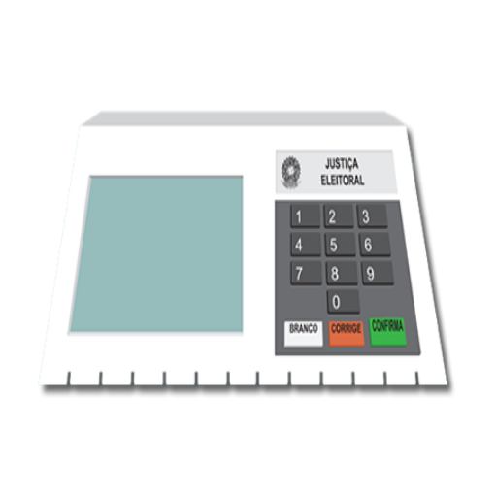
GOV.BR/SAUDE
Resolução N° 399
Art. 8º Nas situações de violência doméstica e familiar contra a mulher → afastamento por até seis meses, sem prejuízo da bolsa-formação, desde que apresentado documento comprobatório que justifique o afastamento.
Art. 10. É vedada a concessão de afastamento do médico participante do PMMB a fim de concorrer a cargos eletivos, ainda que sem o pagamento da bolsa-formação.

Slide 47

GOV.BR/SAUDE
Resolução N° 400
Estabelece os critérios e procedimentos para a concessão de horário especial ao médico participante do PMMB com deficiência ou que possua dependente com deficiência.
Art. 2º Para fins de aplicação desta Resolução, considera-se como horário especial, no âmbito do PMMB, a redução diária de até duas horas da carga horária assistencial do médico participante, desde que o somatório das horas reduzidas não ultrapasse seis horas semanais, sem prejuízo do recebimento da bolsa-formação.

Slide 48

GOV.BR/SAUDE
Resolução N° 400 de 10/11/2023
Art. 3º São elegíveis a requerer a concessão de horário especial os médicos participantes do PMMB que possuam:
I - deficiência de natureza física, mental, intelectual ou sensorial nos termos da Lei nº 13.146, de 6 de julho de 2015, que dificulte o exercício pleno de suas atividades no PMMB em igualdade de condições com os demais profissionais;
Ou
II - cônjuge, filho menor ou incapaz ou dependente legal com deficiência de natureza física, mental, intelectual ou sensorial, incluído o transtorno do espectro autista, nos termos da Lei n.º 12.764, de 27 de dezembro de 2012, que demande do médico participante atendimento a necessidades de acompanhamento médico.

Slide 49

GOV.BR/SAUDE
Resolução N° 400 de 10/11/2023
Art. 4º A requisição para concessão de carga horária especial deverá ser feita à Coordenação Geral de Provimento Profissional, do Departamento de Apoio à Gestão da Atenção Primária do Ministério da Saúde, acompanhada de laudo médico expedido por especialista vinculado à deficiência alegada, em relação a sua condição ou a de seu dependente.
§ 1º A condição descrita no laudo médico deverá ser comprovada nos termos do § 4º do art. 20 da Lei nº 12.871, de 2013, considerando parecer de:
Junta Médica Oficial do Município onde o médico participante exerça suas atividades no PMMB;
b) Junta Médica Oficial do Estado onde o médico participante exerça suas atividades no PMMB; ou
c) Junta Médica Oficial da Previdência Social.

Slide 50

GOV.BR/SAUDE
Resolução N° 400 de 10/11/2023
Art. 5º A concessão do horário especial ao médico participante no âmbito do PMMB está vinculada à inexistência de outros vínculos de atividade profissional do requerente.
Parágrafo único. O médico participante em usufruto do horário especial, que venha a acumular qualquer outro vínculo de atividade profissional com as atividades do PMMB, perderá a concessão do horário especial.

Slide 51

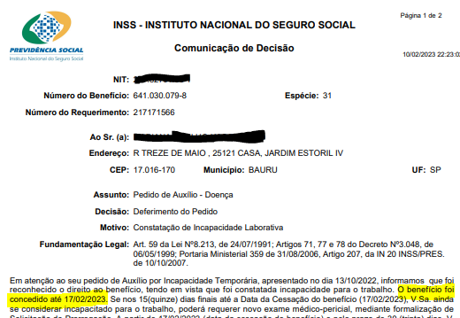
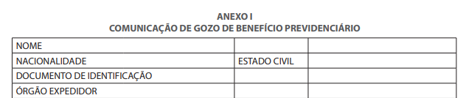
Documentações:
Atestado médico
Comunicado de decisão do INSS (deverá constar a data final da concessão do benefício)
Comunicado de Gozo Benefício Previdenciário
Licença médica
Documentações deverão ser encaminhadas para o e-mail licencas.provimento@saude.gov.br
Retorno às atividades
Ofício da Gestão Municipal constando a data do retorno as atividades e todas as informações pertinentes para a análise do pagamento.
NOME | CPF | DATA DO INICIO DA LICENÇA MEDICA | DATA TERMINO DA LICENÇA MEDICA | RETORNO AS ATIVIDADES NA UNIDADE DE SAÚDE | AFASTAMENTO SEM JUSTIFICATIVA (PERÍODO)

Slide 52
Quais são os dois principais sistemas utilizados no Mais Médicos?
Sistema de Gerenciamento de Programas – SGP Mais Médicos
01
E-gestor – Módulo Mais Médicos/ Médicos pelo Brasil
02
https://sisaps.saude.gov.br/pagamentomaismedicos/relatorio

Slide 53
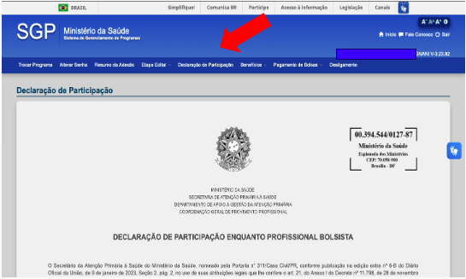
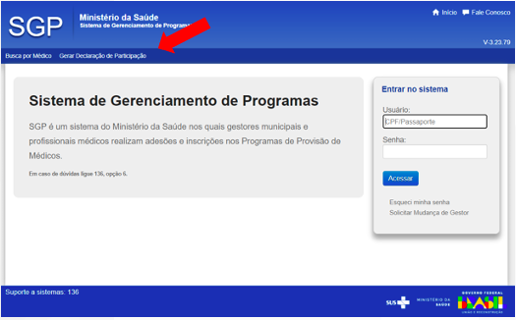
Preciso de uma declaração de participação no PMMB, como consigo?
Profissional Ativo - Deve ser retirada diretamente no SGP pelo médico com seu login e senha.

Slide 54
Como solicitar o Informe de Rendimentos?
O profissional pode solicitar diretamente no SGP, devendo informar o último dia de atividades.
Caso o profissional esteja ativo, deverá retirar seu informe de rendimentos no site do servidor:
1. Acessar o aplicativo SouGov pelo celular ou pelo site:
2. https://www.gov.br/servidor/pt-br/assuntos/sou-gov
3. Manual do servidor: https://www.gov.br/servidor/pt-br/acesso-a-informacao/faq/sou-gov.br
Para acesso e utilização e emissão do comprovante de rendimento para ex-servidores:
Favor entrar em contato com os atendimentos disponibilizados pelo Ministério da Economia:
Telefone: 0800-798-9009
E-mail: atendimentogovbr@economia.gov.br
Para ajuda de custo do Ministério da Saúde:
http://saps.saude.gov.br/IRRF/rendimentosSGP.php

Slide 55
Novo percurso formativo

Slide 56
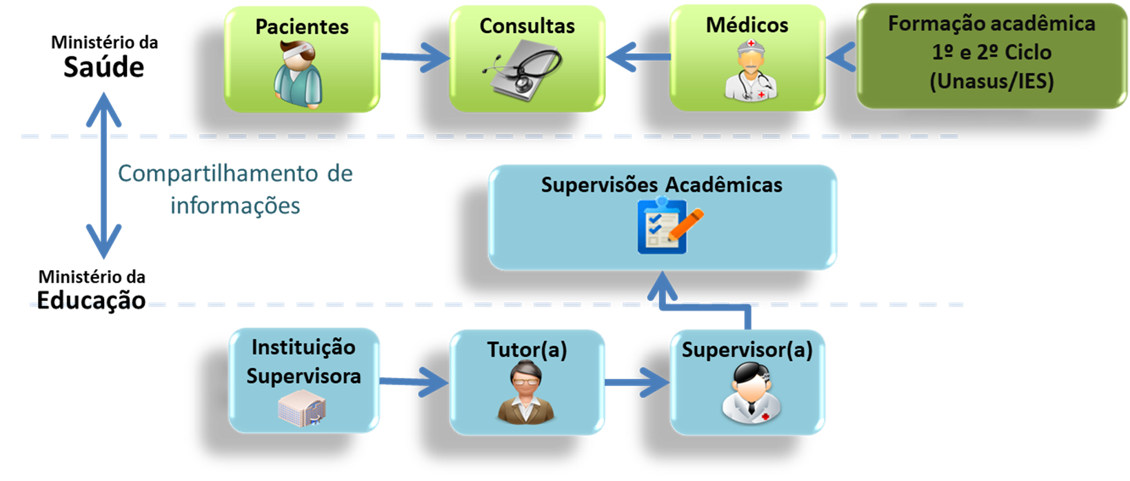
MAIS MÉDICOS PARA O BRASIL
SUPERVISÃO
Fonte: MEC, maio 2023.

Slide 57
Canal | Público principal | Instrução
Disque 136, Opção: 8 | Gestores, médicos e cidadãos | Dúvidas e informações gerais sobre o PMMB.
Ouvidor SUS: http://ouvprod01.saude.gov.br/ouvidor/CadastroDemandaPortal.do | Cidadãos | Denúncias, sugestões, elogios, reclamações e solicitação de informações oficiais no âmbito do PMMB.
SGP: http://maismedicos.saude.gov.br | Médicos e gestores | Adesão de médicos e municípios, solicitações de ajuda de custo, recesso, desligamento, passagens, etc.
maismedicos@saude.gov.br | Gestores, médicos e cidadãos | Denúncia ou requerimentos a partir do envio de ofícios (gestor) ou carta assinada e datada (médico), com os respectivos documentos comprobatórios. Enseja a abertura de processo administrativo.
licencas.provimento@saude.gov.br | Gestores | Encaminhamentos de atestados de licença médica e maternidade dos profissionais.
bolsa.maismedicos@saude.gov.br | Médicos | Demandas relacionadas ao pagamento da bolsa do profissional
ajudadecusto.pmmb@saude.gov.br | Médicos | Dúvidas sobre a concessão de ajuda de custo.
passagens.provimento@saude.gov.br | Médicos | Envio dos comprovantes da utilização das passagens para prestação de contas.
eixoformacao.saps@saude.gov.br | Médicos | Dúvidas sobre o 1º e 2º ciclos formativos.

Slide 58
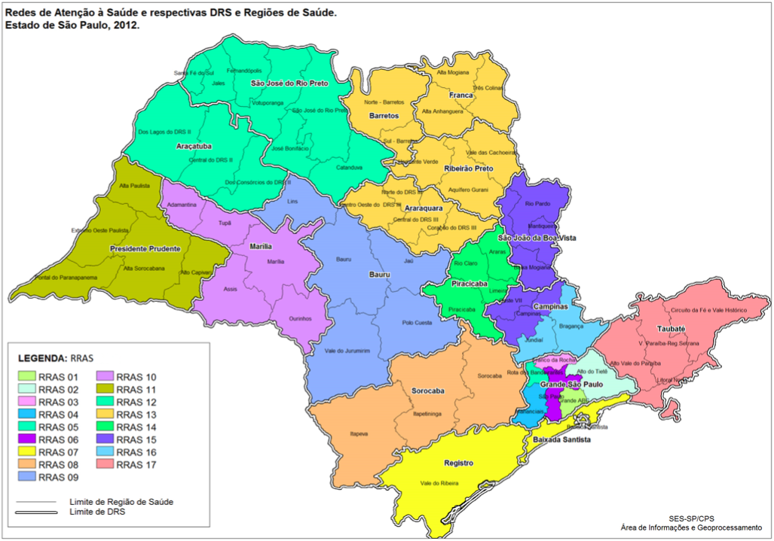
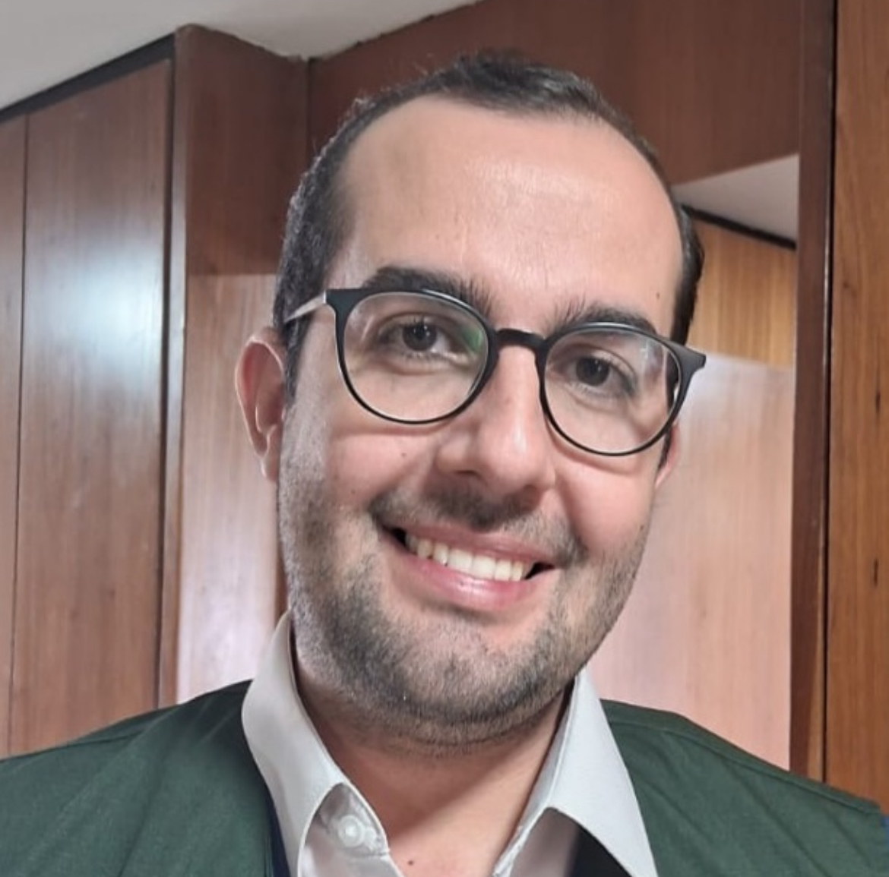
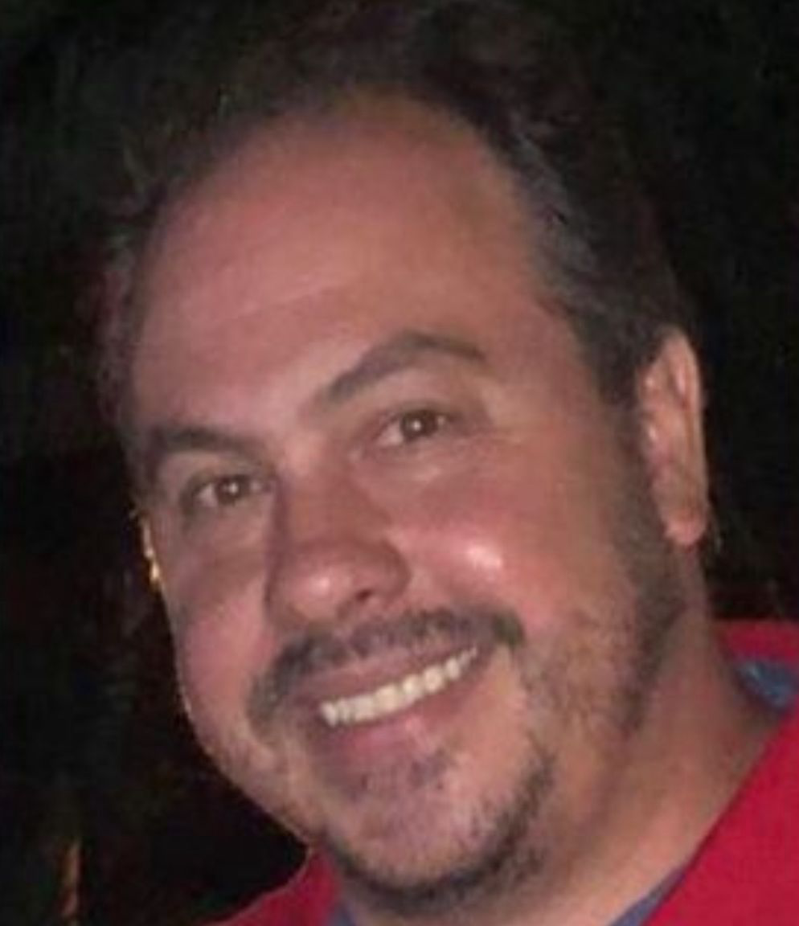
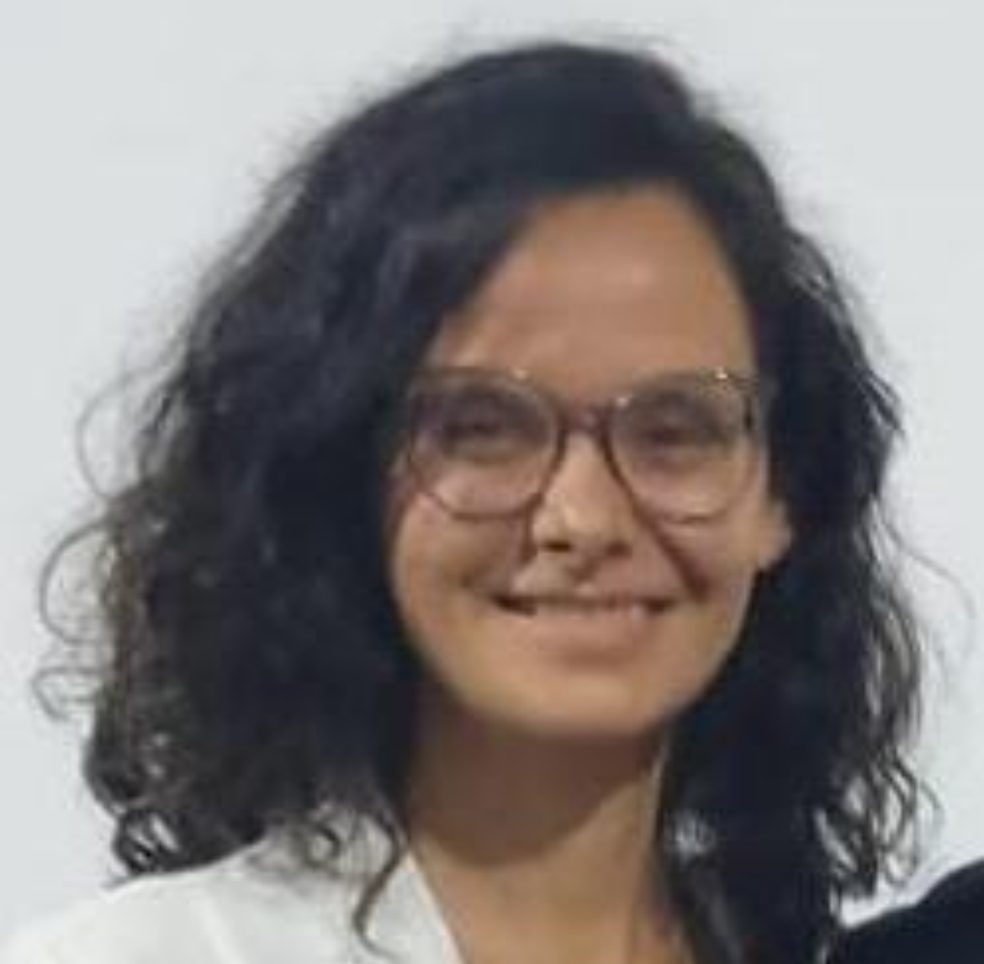
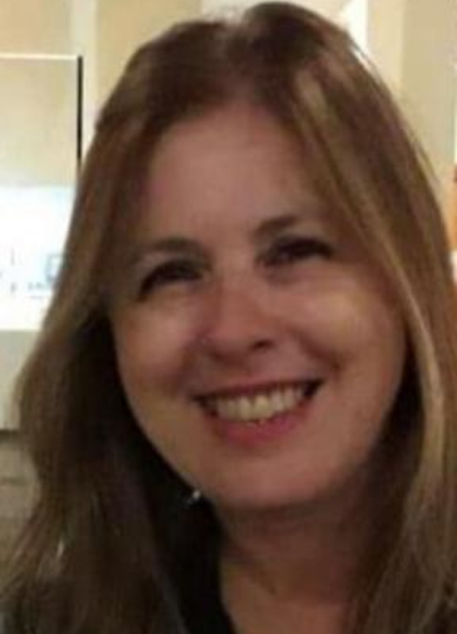
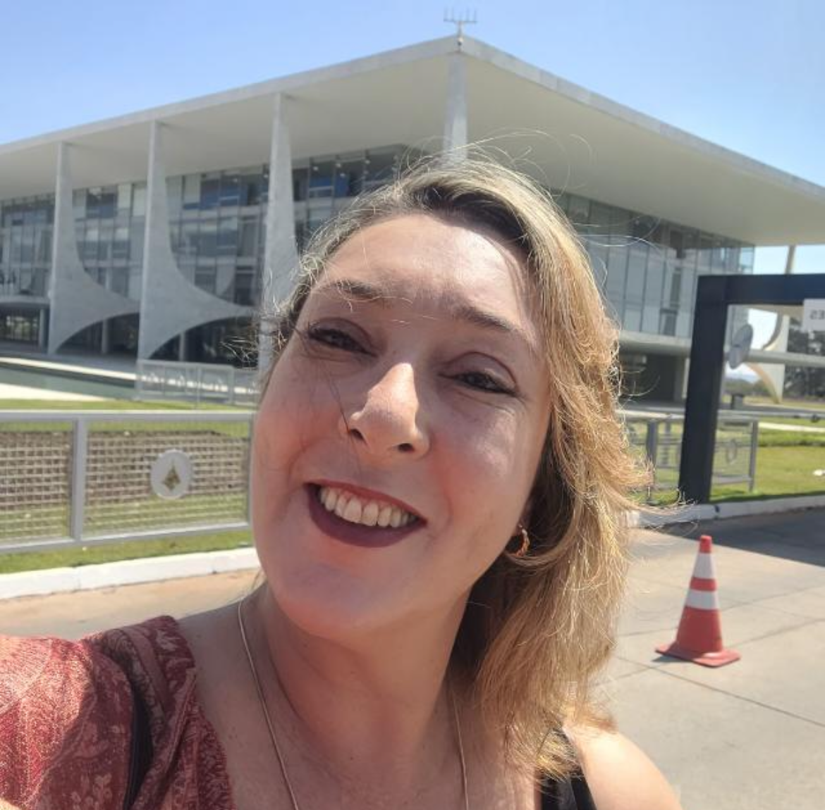

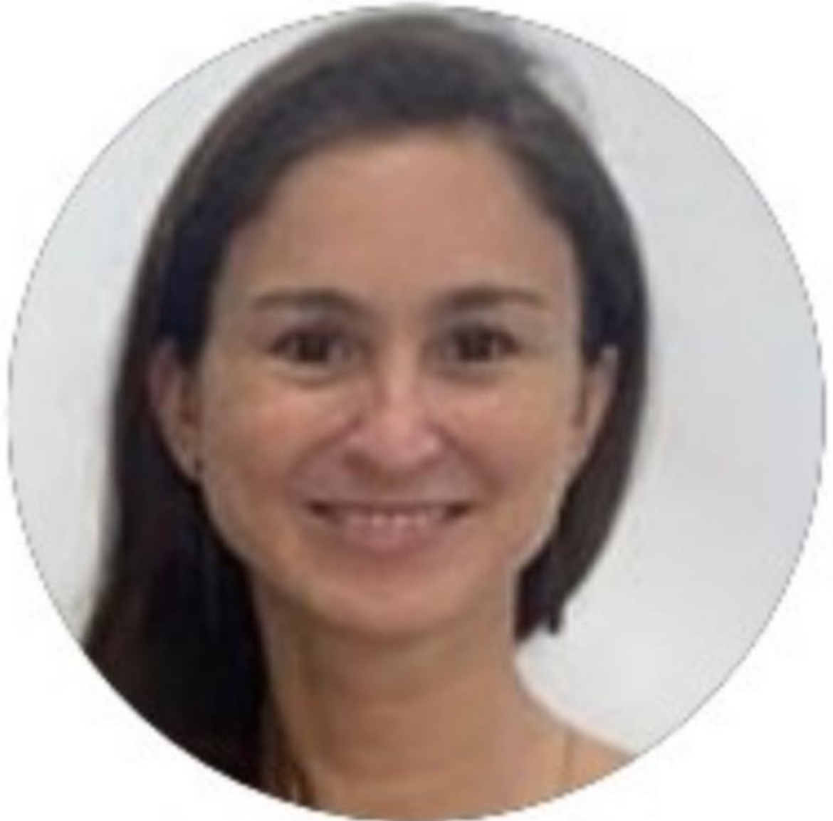

REFERÊNCIAS REGIONALIZADAS E CENTRALIZADA DO MS PARA SP
ISRAEL OLIVEIRA
RRAS 13
FREDERICO ALMEIDA
RRAS 12
ELLEN MACHADO
RRAS 14, 15 e 16
MARTA POZZANI
RRAS 10 e 11
LIA BISSOLI
RRAS 09 e 17
MARIANA CAMPOS
RRAS 01, 02, 03, 04, 05 e 06
VAL
Referência
Centralizada
NOELLI XAVIER
RRAS 07 e 08

Slide 59
Obrigado !!!

